Slide 1
Referenz
als Rückgabewert

Slide 2
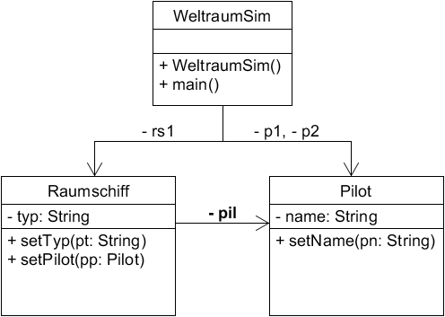
Beispiel

Slide 3
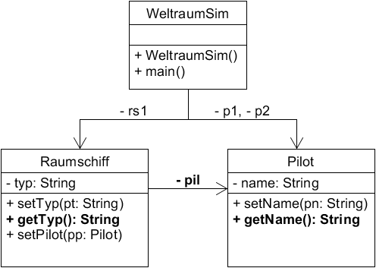
Get-Methoden

Slide 4
Get-Methoden
public class Raumschiff
{
private String typ;
private Pilot pil;
...
public String getTyp()
{
return typ;
}
...

Slide 5
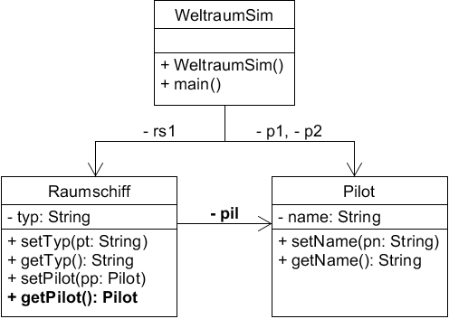
Get-Methode für Referenz

Slide 6
Get-Methode für Referenz
public class Raumschiff
{
private String typ;
private Pilot pil;
...
public Pilot getPilot()
{
return pil;
}
...

Slide 7
Get-Methode für Referenz
public class Raumschiff
{
private String typ;
private Pilot pil;
...
public Pilot getPilot()
{
return pil;
}
...
Rückgabe vom Typ „Pilot“
gibt die Referenz pil zurück

Slide 8
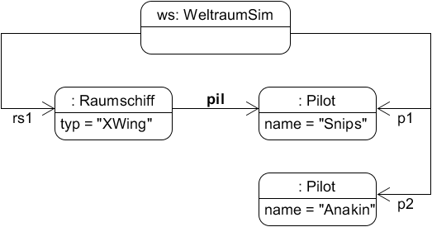
Je nachdem, ob „pil“ auf p1 oder p2 zeigt ...

Slide 9
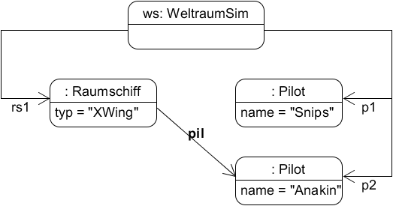
... gibt getPilot() p1 oder p2 zurück.

Slide 10
Aufruf der get-Methode
class WeltraumSim
{
Raumschiff rs1;
Pilot p1, p1;
...
void beispiel()
{
Pilot p;
p = rs1.getPilot();
Console.println("Im Raumschiff sitzt " +
p.getName());
}
Variable vom Typ „Pilot“ speichert Rückgabe der
get-Methode

Slide 11
Aufruf der get-Methode
class WeltraumSim
{
Raumschiff rs1;
Pilot p1, p1;
...
void beispiel()
{
Pilot p;
p = rs1.getPilot();
Console.println("Im Raumschiff sitzt " +
p.getName());
}
Mit der Variable
kann man Methoden der Klasse Pilot
aufrufen

Slide 12
Vorsicht!
void beispiel()
{
Pilot p;
p = rs1.getPilot();
if (p != null)
{
Console.println("Im Raumschiff sitzt " +
p.getName());
}
}
Auch die Rückgabe von getPilot() sollte man auf null prüfen

Slide 13
Autor / Quellen
Autor:
Christian Pothmann (cpothmann.de)
Freigegeben unter CC BY-NC-SA 4.0, März 2021

